Slide 1
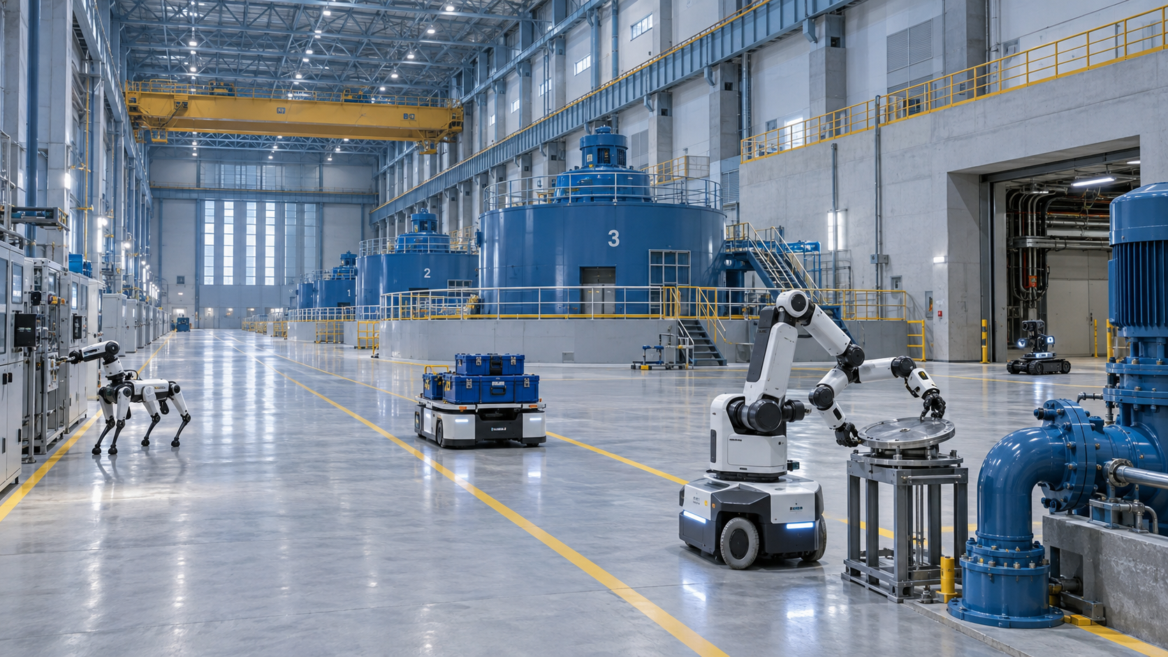

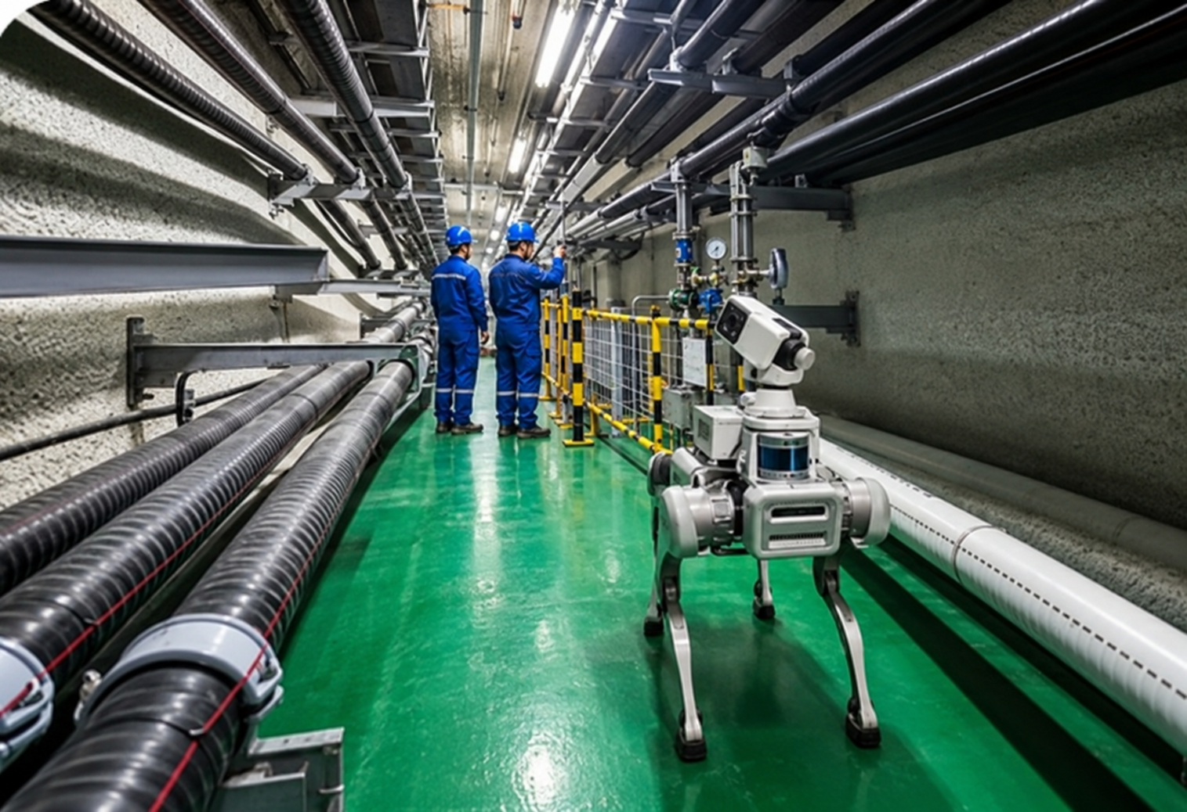
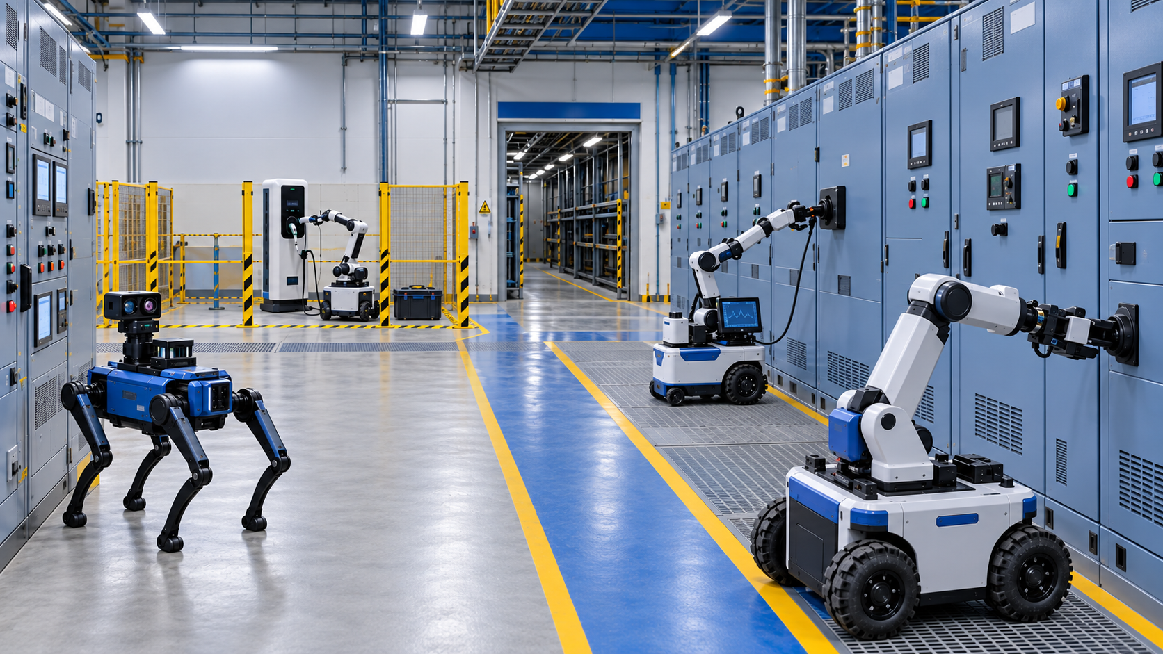
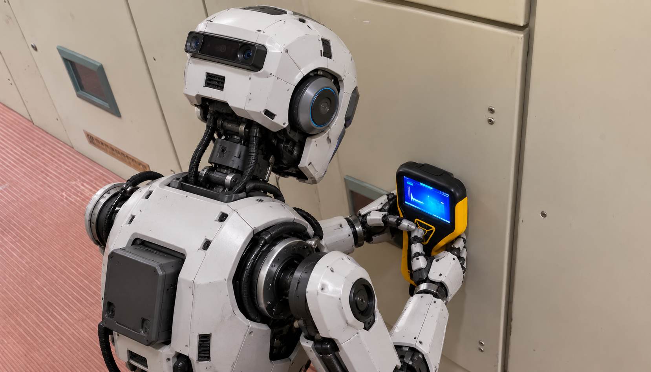
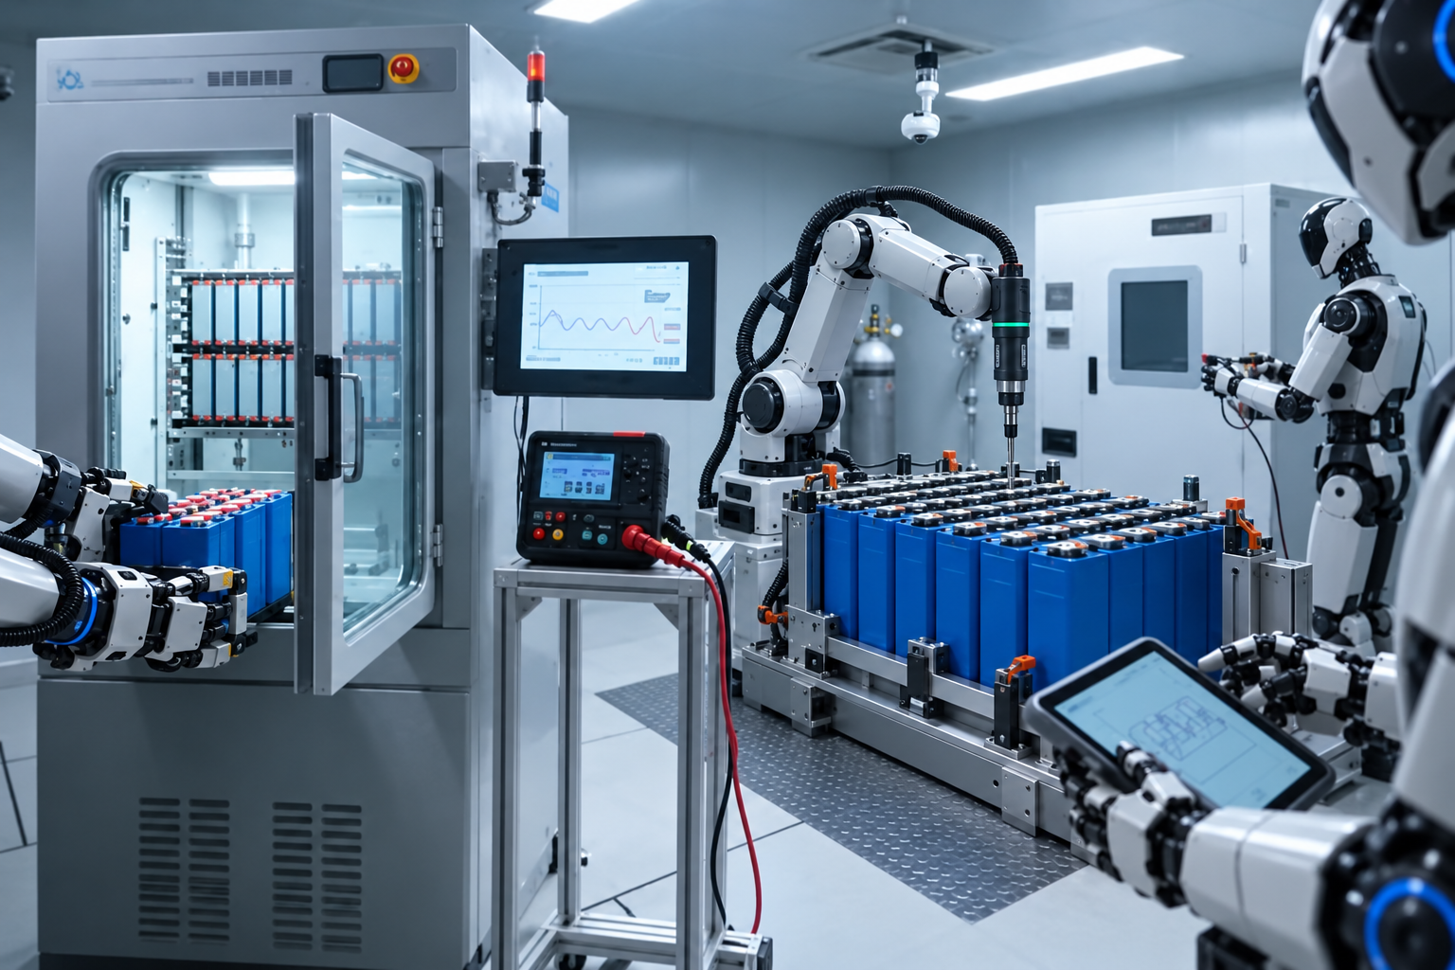
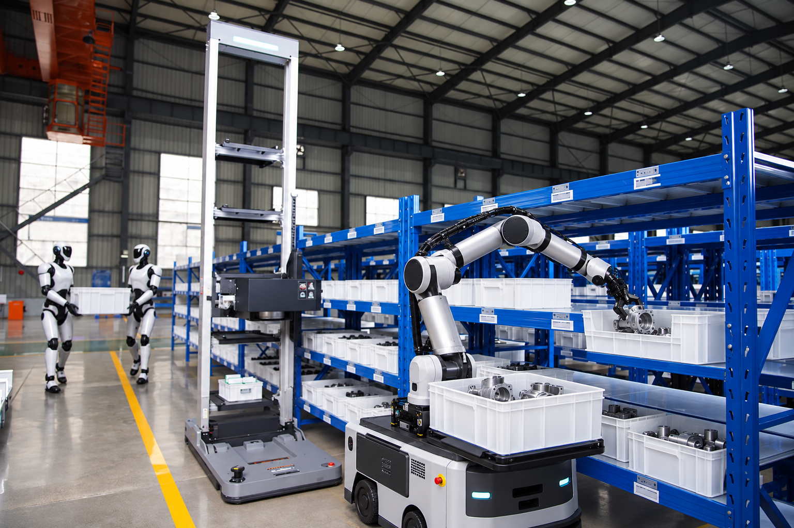
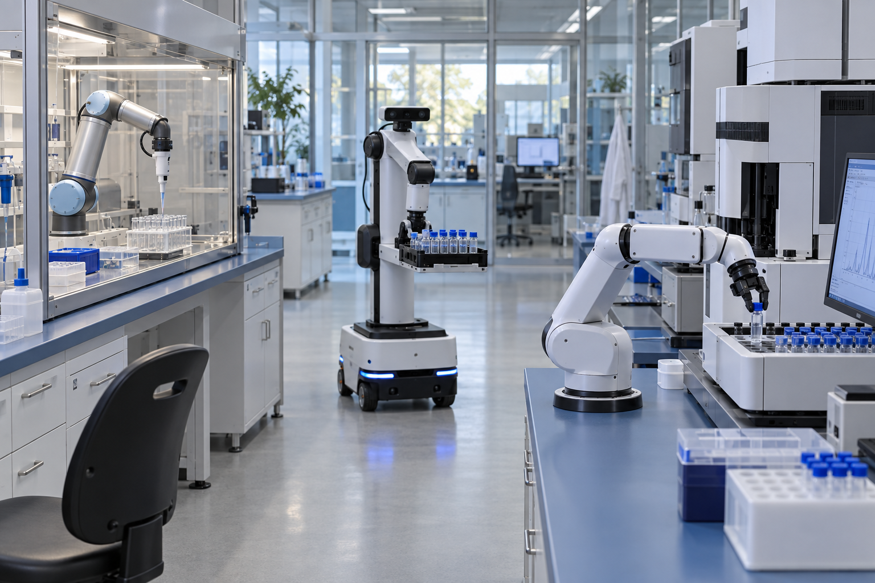
现场动作能力
装上具身智能大脑，机器人可以参与哪些工作
巡检观察
屏柜操作
检测辅助
到点、拍照、读表
状态核查、异常复查
开闭柜门、按键、旋钮
工具切换
仪器取放、探头定位
测温与局放检测辅助
装配操作
搬运与物料
实验操作
抓取、定位、对孔
插接、紧固、纠偏
递送、协同搬运、分拣
配料、上下料
样品转运、容器取放
上样、配液辅助
能源行业 · 应用构想
应用构想
01

Slide 2
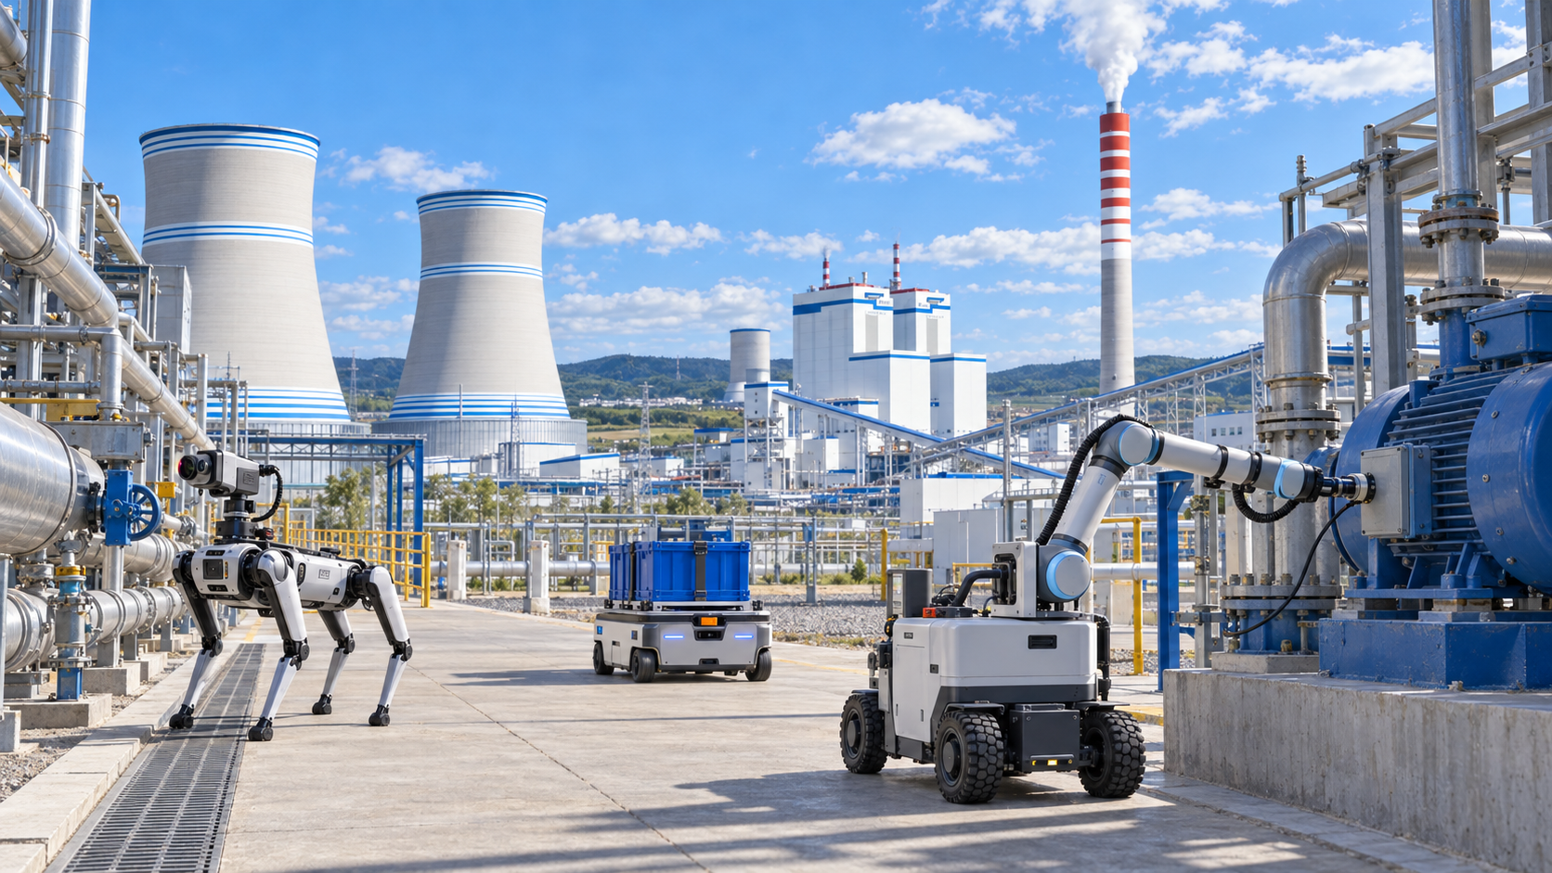
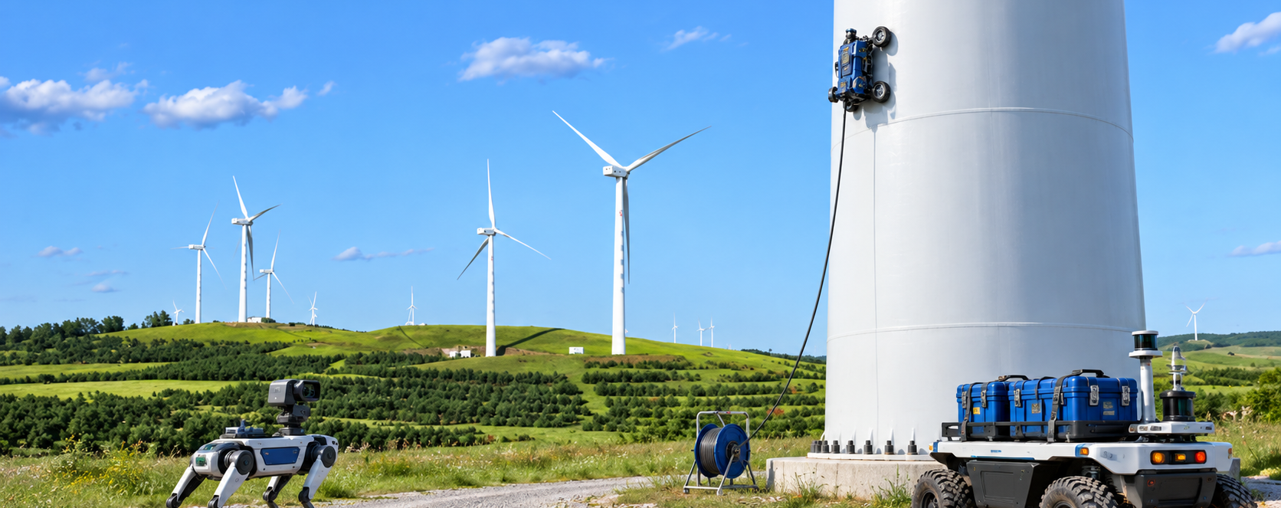
场景蓝图一
电厂与新能源场站的专业作业
电厂泵房、水电廊道、机房仪表
厂用配电室、场站升压站
01 主辅机与通道巡检
02 屏柜操作
巡视、读表、测温、状态识别、异常复查
开闭柜门、按键、转旋钮、状态核验
发电厂及风光储电气设备区
风机塔基、光伏设备区
03 电气检测辅助
04 风光设备检修辅助
仪器取放、探头定位、测温与局放检测辅助
状态检查、工具定位、备件递送、紧固辅助
能源行业 · 应用构想
应用构想
02

Slide 3
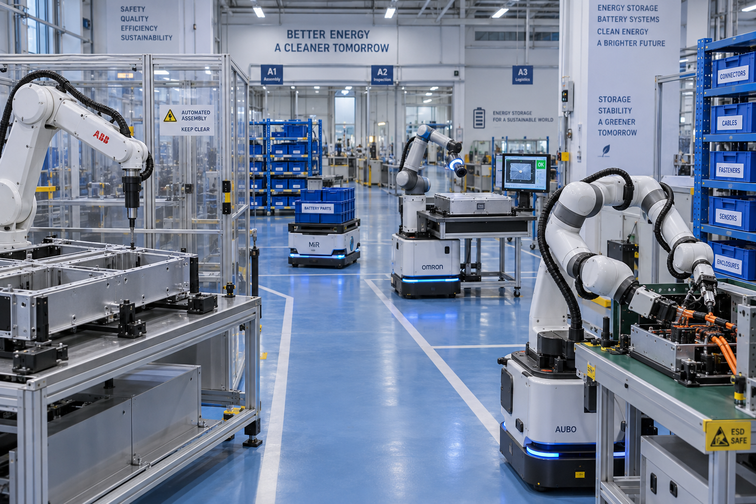
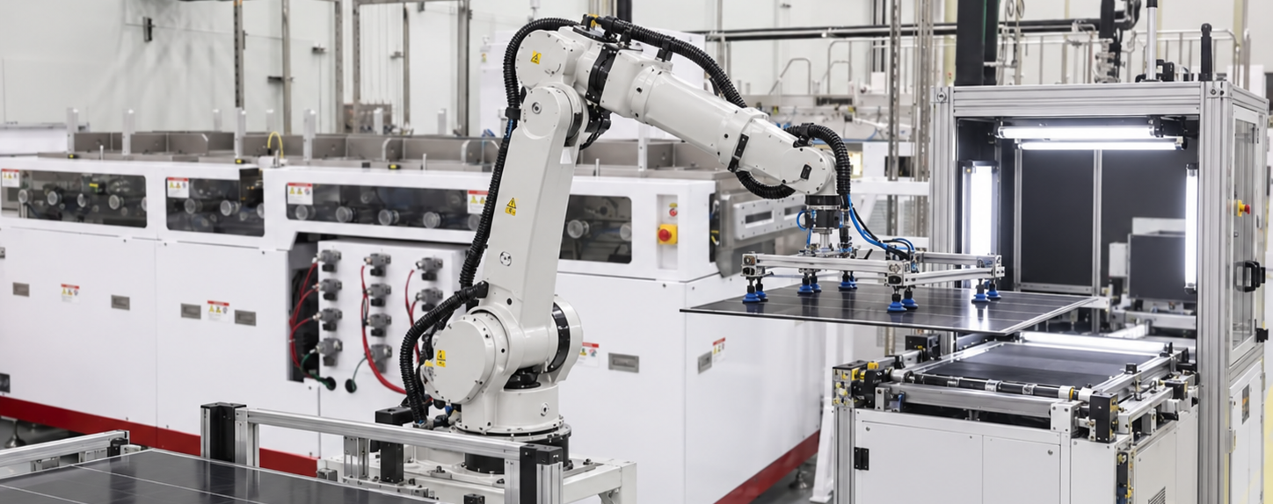
场景蓝图二
新能源装备试制与科研
电池模组与电池包试制工位
储能电气组件装配工位
05 电池包试制装配
06 电气部件与线束装配
零件取放、模组定位、对孔、结构件紧固
线束拾取、连接器插接、部件安装、状态检查
组件中试与性能检测工位
电池材料、低碳技术实验室
07 钙钛矿组件中试上下料
08 实验样品与测试流转
载具识别、组件取放、上下料、检测位定位
样品分拣、容器取放、配液辅助、检测上样
能源行业 · 应用构想
应用构想
03

Slide 4
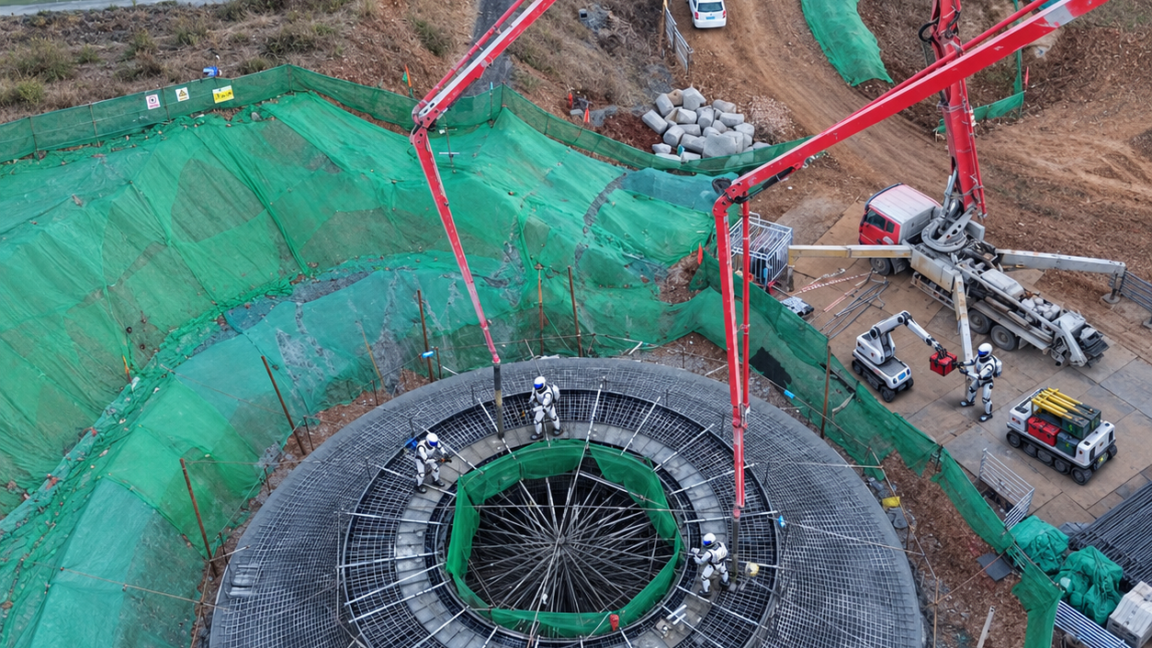
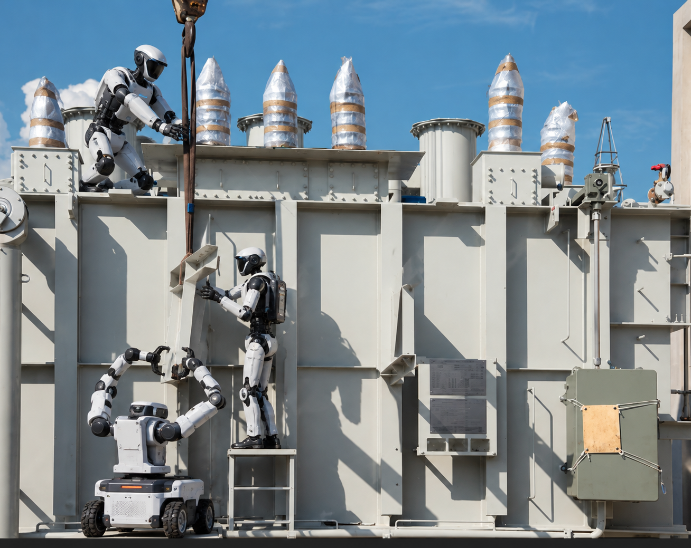
场景蓝图三
工程建设与物资保障
09 基建安装与搬运
10 施工安全巡查
11 物资仓储物流
电厂及新能源设备安装现场
基建施工区与检修作业区
备件仓、运维物资中心
工具递送、辅助定位
对孔紧固、协同搬运
巡视、风险提示、影像回传
指定违章识别、整改复查
识别、抓取、分拣、配料
装箱搬运、清点回收
能源行业 · 应用构想
应用构想
04

